Slide 1
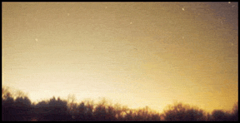
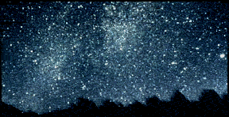
Ciemność ciemności nierówna
Tomasz Mrozek
Instytut Astronomiczny
Uniwersytet Wrocławski

Slide 2
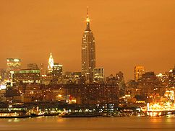
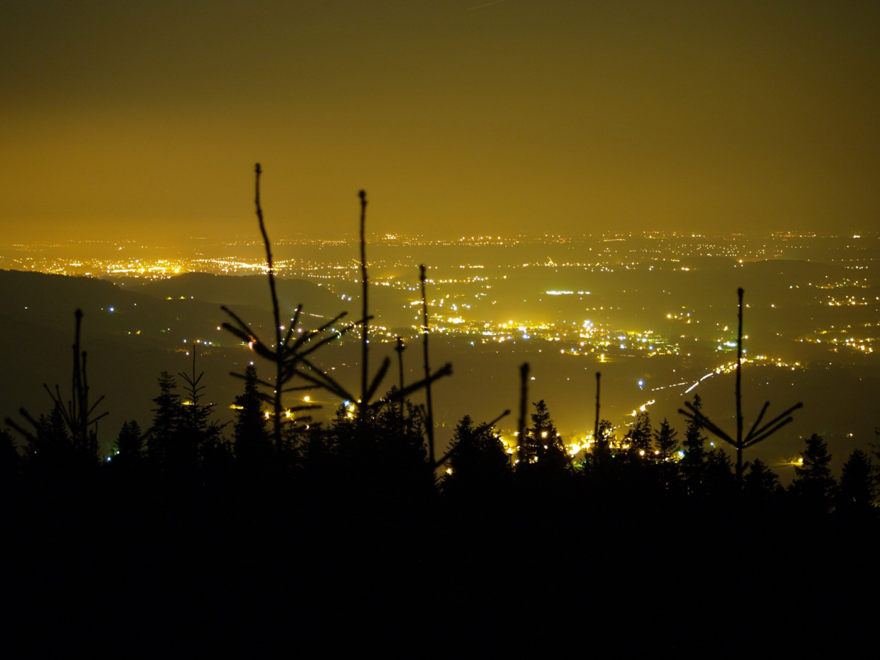
Pokonać ciemność

Slide 3
Ile jest gwiazd na niebie?
jasność [zakres] ilość gwiazd (cała sfera)
-1 [-1.50 do -0.51] 2
0 [-0.50 do +0.49] 8
1 [+0.50 do +1.49] 22
2 [+1.50 do +2.49] 93
3 [+2.50 do +3.49] 283
4 [+3.50 do +4.49] 893
5 [+4.50 do +5.49] 2,822
6 [+5.50 do +6.49] 8,768
[+6.50 do +7.49] 26,533
... ... ...
20 [+19.50 to +20.49] 27,198,952,706

Slide 4
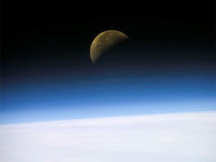
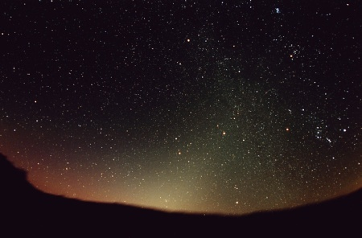
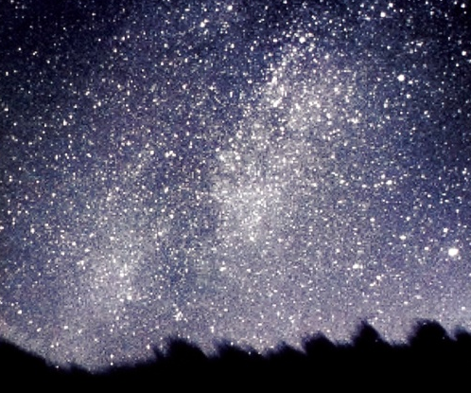
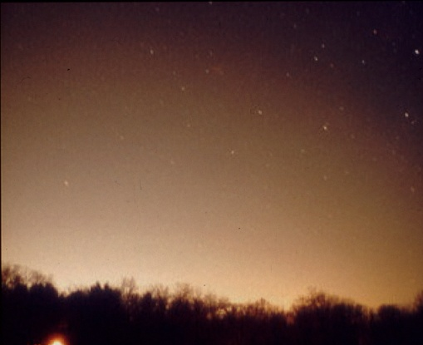
Jasność nocnego nieba = naturalna + sztuczna
Jasność naturalna:
poświata atmosfery - słabe świecenie atmosfery ziemskiej powstające w jonosferze, wywołane przez jonizacje słonecznym promieniowaniem UV i promieniami kosmicznymi oraz chemiluminescencją
rozpraszanie światła pochodzącego od gwiazd, planet, Drogi Mlecznej i światła zodiakalnego
Jasność sztuczna (zanieczyszczenie światłem) to światło:
emitowane bezpośrednio w niebo
odbite od powierzchni oświetlanych

Slide 5
Zanieczyszczenie światłem (Iight pollution)
„sztuczne światło, które nie służy nikomu, nie jest potrzebne lub wręcz stanowi utrudnienie/zagrożenie”
Wywołane jest przez oświetlenie zewnętrzne:
nieosłonięte, nieodpowiednio osłonięte, źle skierowane
działające gdy jest zbędne
jaśniejsze niż jest to potrzebne

Slide 6
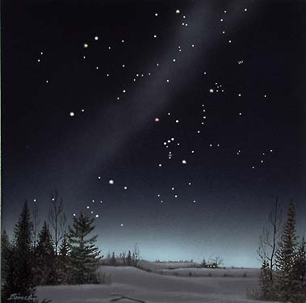
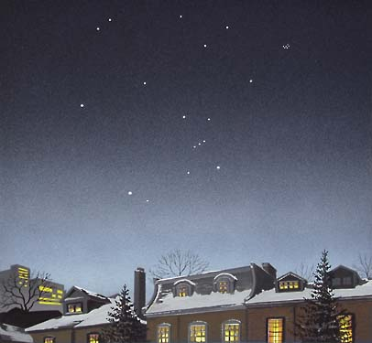
Kategorie zanieczyszczenia
ucieczka światła do obszarów, które nie powinny być oświetlane lub
nie są celem danego oświetlania
emisja światła w ilości większej niż jest wymagane
olśniewanie źródłami światła świecącymi wprost do oczu użytkownikom
chaos świetlny prowadzący do dezorientacji lub/i odwracający uwagę
od przeszkód
sztuczne rozświetlenie nocnego nieba (łuna)

Slide 7
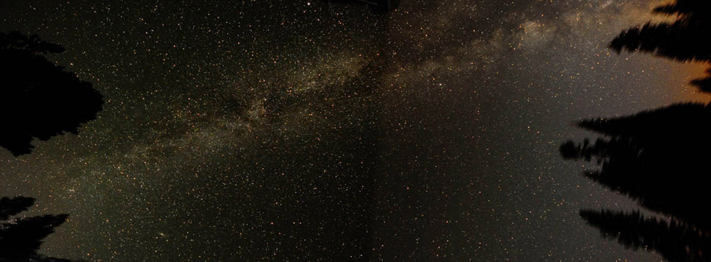
Ciemne niebo, a zanieczyszczenie światłem
- z oczywistych powodów o zanieczyszczeniu światłem często mówią astronomowie (amatorzy i profesjonaliści), dla których ciemne nocne niebo, mało lub wcale nie zanieczyszczone światłem jest niezbędne dla prowadzenia obserwacji
ciemność nocnego nieba jest bardzo dobrym, łatwo dostrzegalnym wskaźnikiem
jakości nocnego środowiska

Slide 8
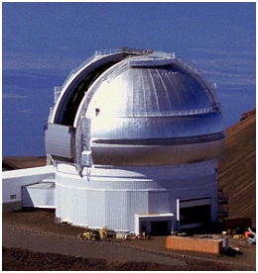
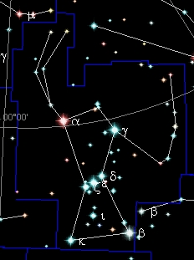
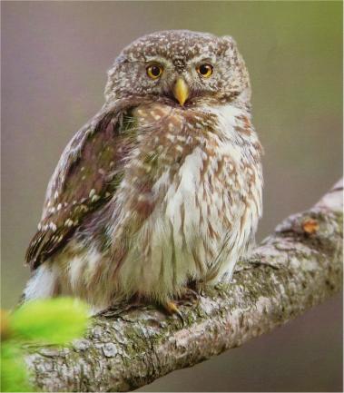
Komu szkodzi światło?
ASTRONOMIA: zanieczyszczenie światłem utrudnia a czasem
wręcz uniemożliwia obserwacje nieba, bez których astronomia
nie może istnieć
KULTURA i ESTETYKA: zanieczyszczenie światłem zdecydowanie
zmienia charakter krajobrazu, zubożając go o bardzo ważną
składową - o ciemne, rozgwieżdżone niebo, które od niepamiętnych
czasów inspirowało człowieka i kształtowało go.
EKOLOGIA: brak ciemności w nocy wpływa na wiele aspektów
zachowań flory i fauny, zaburzając naturalne cykle światła i
ciemności (dobowe, miesięczne i roczne)

Slide 9
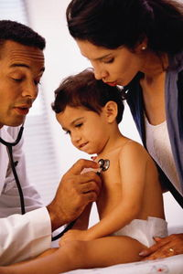
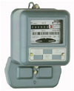
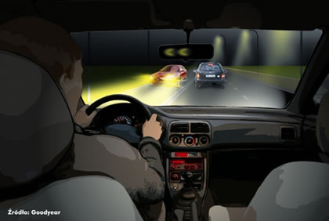
Komu szkodzi światło?
ZDROWIE: nadmiar sztucznego światła w nocy zmienia nasz naturalny cykl dobowy, przyczyniając się do występowania wielu dolegliwości zdrowotnych , a nawet zwiększając ryzyko zachorowań na raka
EKONOMIA/EKOLOGIA: złe oświetlenie oznacza marnotrawstwo prądu elektrycznego a tym samym pieniędzy (prywatnych i publicznych);
płacąc za złe lub/i zbędne oświetlenie fundujemy sobie dodatkowe zanieczyszczenie atmosfery
BEZPIECZEŃSTWO: źle zaprojektowane oświetlenie drogowe
zmniejsza zdolność widzenia uczestnikom ruchu drogowego oraz
może odwracać ich uwagę od przeszkód, przyczyniając się do
powstawania wypadków; więcej sztucznego światła nie zmniejsza
zagrożenia przestępczością

Slide 10
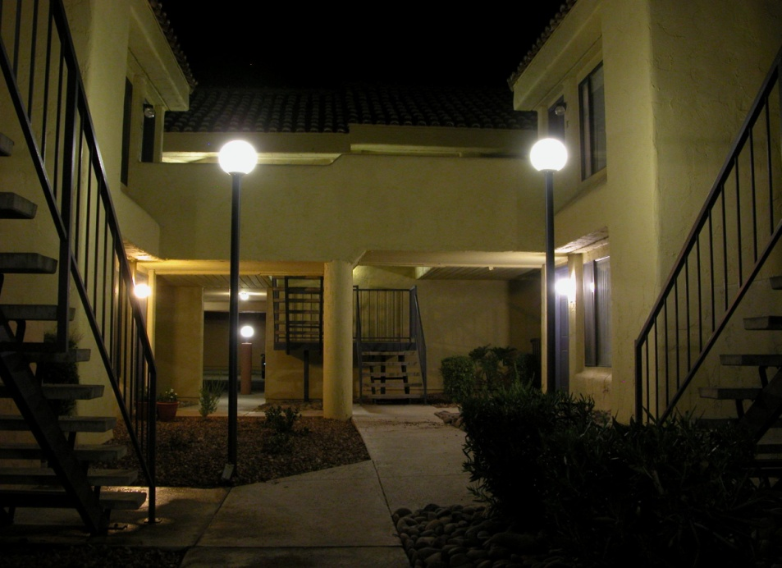
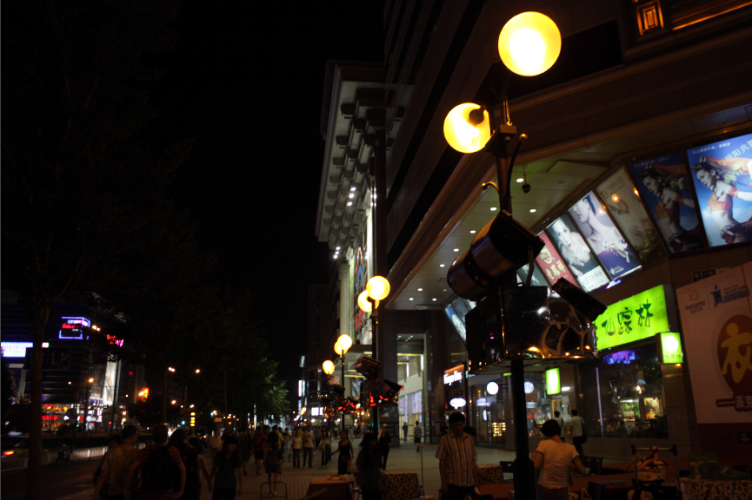
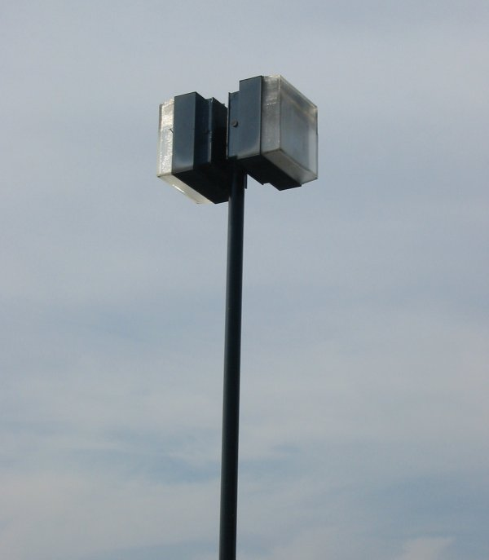
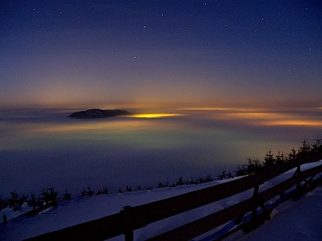
Przykłady

Slide 11
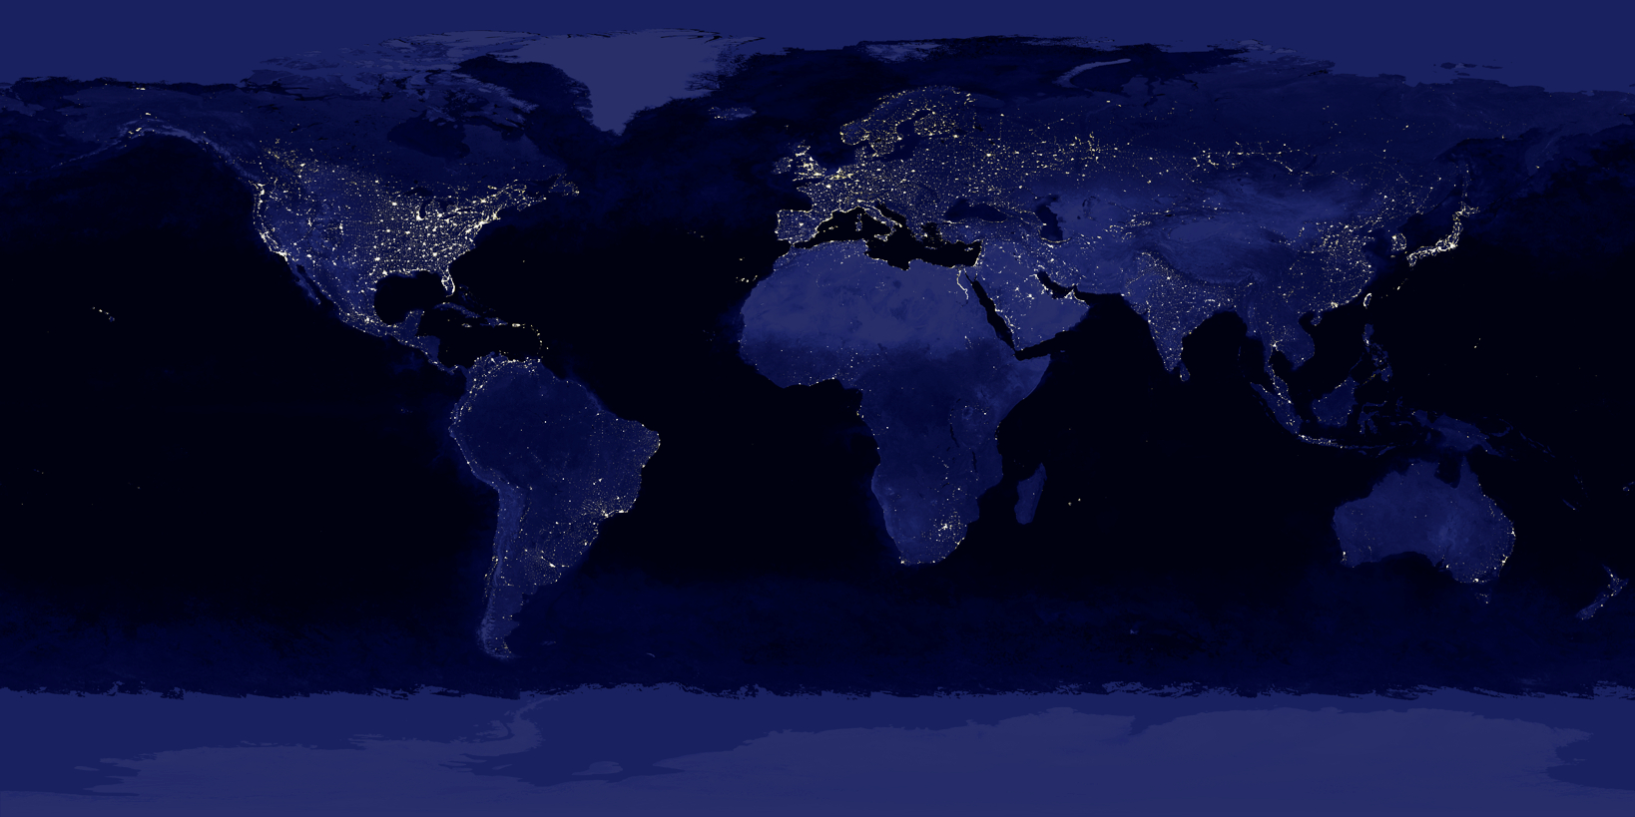
Oświetlamy Wszechświat
Zdjęcia satelitarne dostarczają informacji o strumieniu światła wyświecanym przez oświetlenie zewnętrzne bezpośrednio w niebo lub odbijanym do góry przez oświetlane powierzchnie.

Slide 12
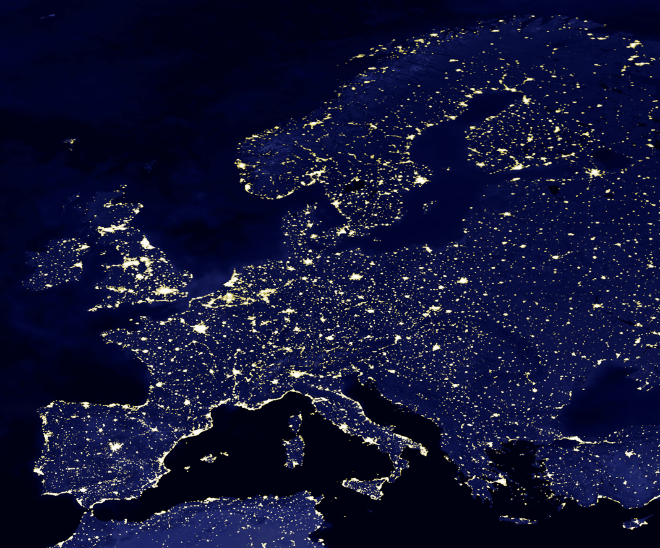
Oświetlamy Wszechświat
Zdjęcia satelitarne dostarczają informacji o strumieniu światła wyświecanym przez oświetlenie zewnętrzne bezpośrednio w niebo lub odbijanym do góry przez oświetlane powierzchnie.

Slide 13
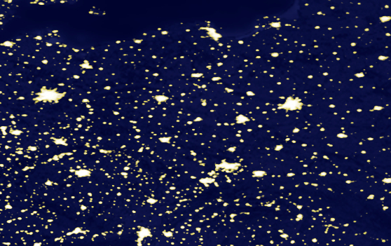
Oświetlamy Wszechświat
Zdjęcia satelitarne dostarczają informacji o strumieniu światła wyświecanym przez oświetlenie zewnętrzne bezpośrednio w niebo lub odbijanym do góry przez oświetlane powierzchnie.

Slide 14
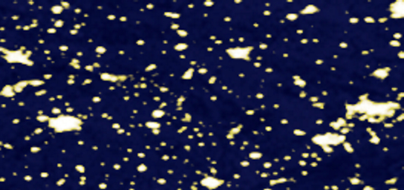
Oświetlamy Wszechświat
Zdjęcia satelitarne dostarczają informacji o strumieniu światła wyświecanym przez oświetlenie zewnętrzne bezpośrednio w niebo lub odbijanym do góry przez oświetlane powierzchnie.

Slide 15
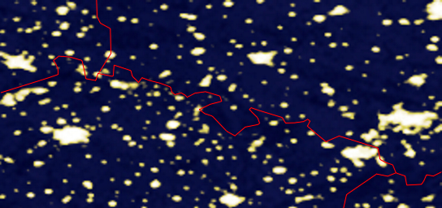
Oświetlamy Wszechświat
Zdjęcia satelitarne dostarczają informacji o strumieniu światła wyświecanym przez oświetlenie zewnętrzne bezpośrednio w niebo lub odbijanym do góry przez oświetlane powierzchnie.

Slide 16
NIEprawdy o zanieczyszczeniu światłem
Nie musimy zaprzestać używania nocnego oświetlenia, aby poradzić sobie z ZS
Nie musimy akceptować ZS jako efekt rozwoju cywilizacyjnego
Nie tylko astronomom potrzebne jest ciemne niebo
Nie jest to problem zbyt duży aby go rozwiązać

Slide 17
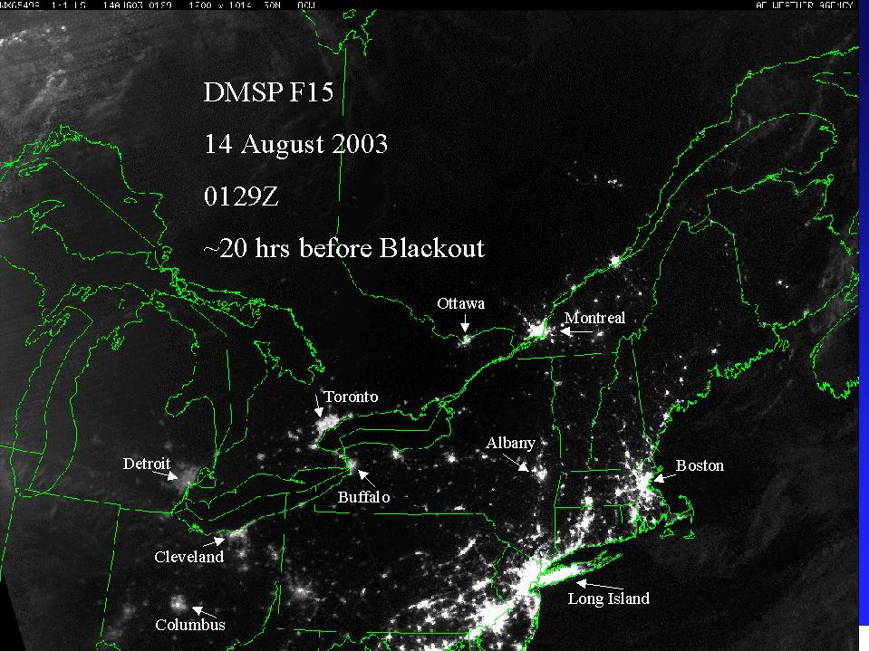
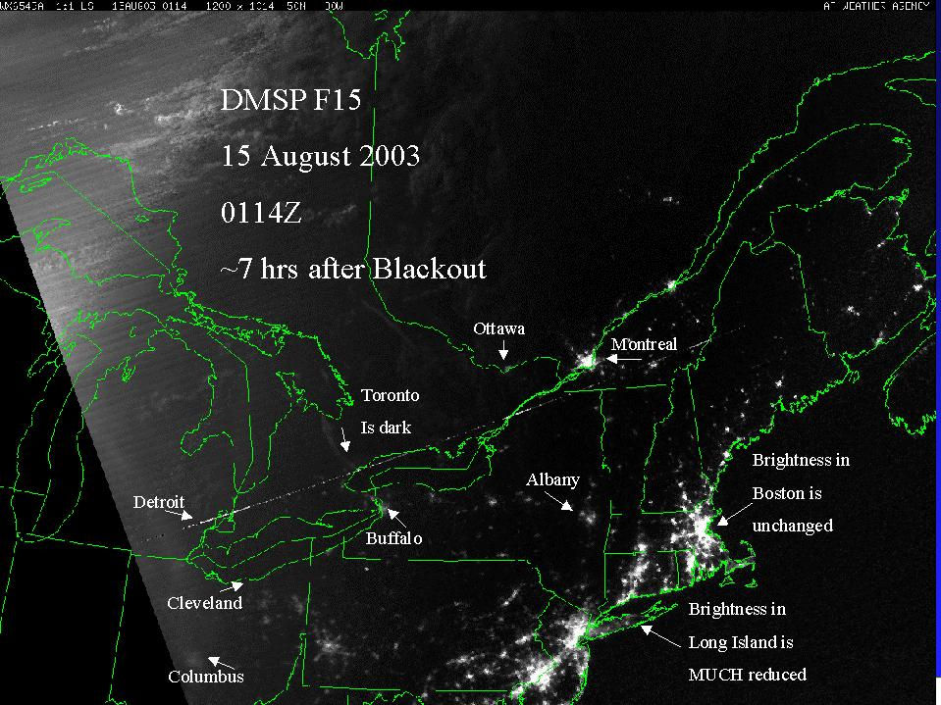
Jak wygląda ciemne niebo?
awaria sieci elektrycznej, Ameryka Północna, 14 sierpnia 2003

Slide 18
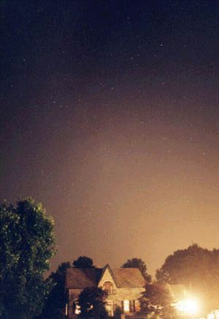
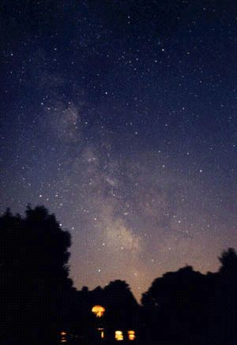
Jak wygląda ciemne niebo?
autor: Todd Carlson, miejsce: Goodwood (ok. 50 km na północ od Toronto),
t_{exp}: 30 s (lewa fot.) i 90 s (prawa fot.), pozostałe parametry takie same

Slide 19
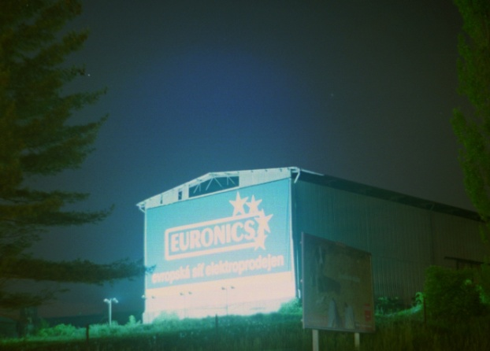
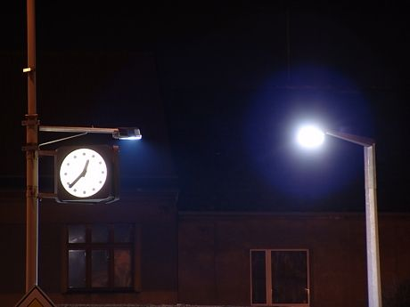
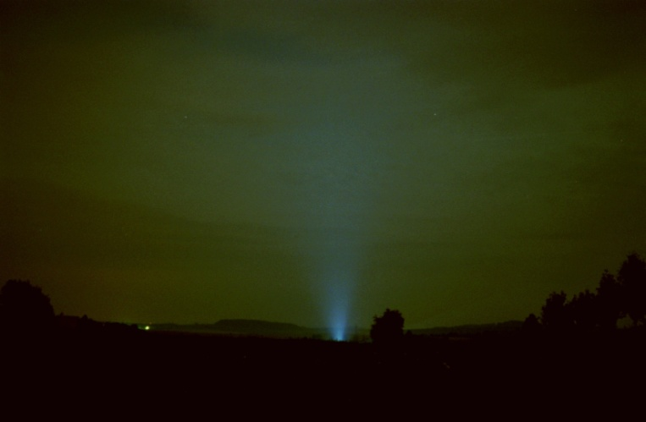
Jak chronić ciemne niebo?
używanie źródeł światła o jasności nie większej niż jest potrzebna (zgodnie z istniejącymi normami). Jaśniej nie znaczy lepiej, bezpieczniej
wyłączanie oświetlenia lub zmniejszanie jego jasności, gdy jest to możliwe
stosowanie obudów lamp kierujących światło tylko na obszar, który jest celem oświetlania
używanie tych typów lamp, które w najmniejszym stopniu powodują zanieczyszczanie światłem.

Slide 20
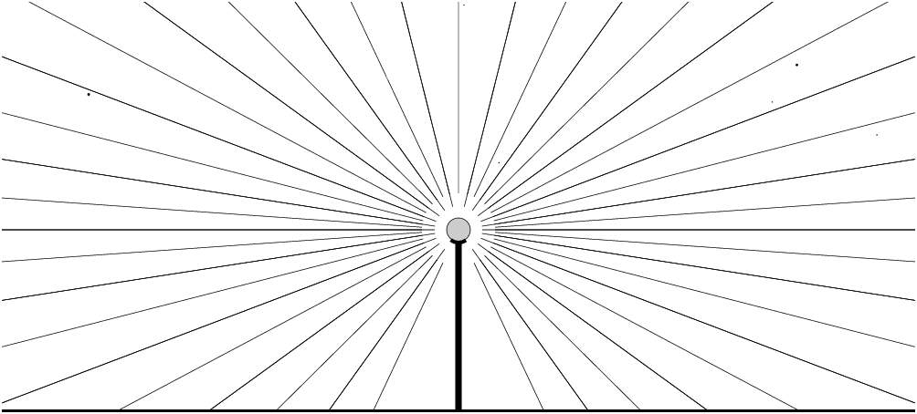
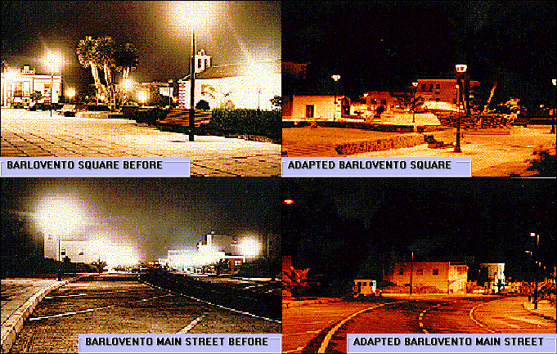
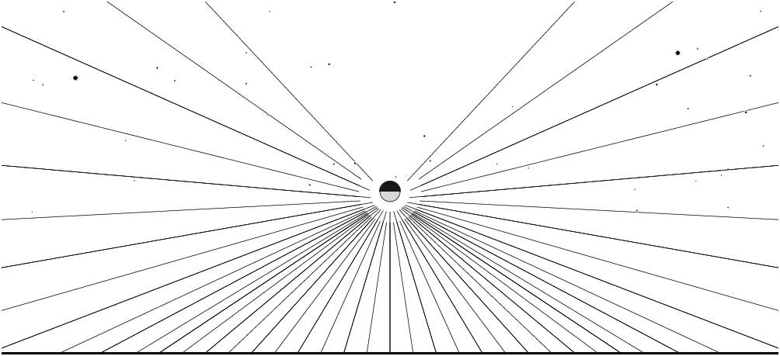
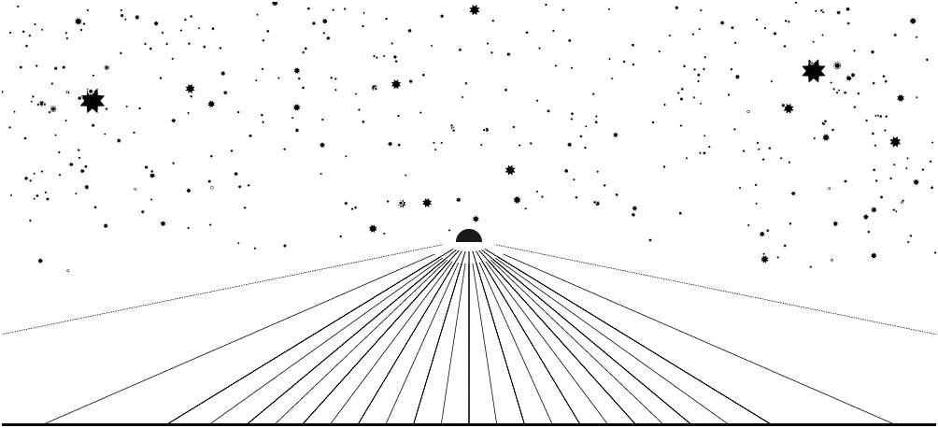
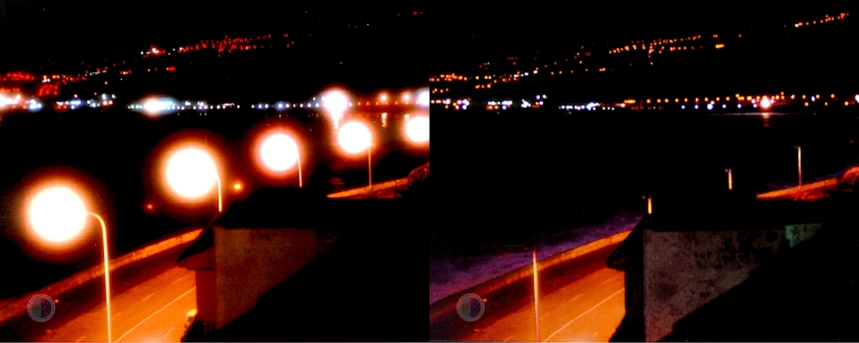
Jak chronić ciemne niebo? - przykład
Odpowiednie obudowy – światło jest kierowane
tylko tam gdzie jest potrzebne

Slide 21
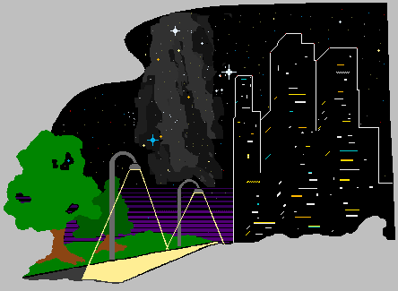
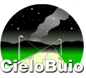
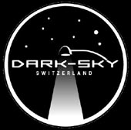
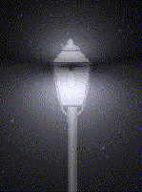
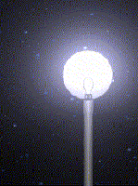
Ochrona ciemnego nieba w praktyce
Organizacje zajmujące się zanieczyszczeniem światłem (wybrane):
International Dark-Sky Association (IDA)
Campaign for Dark Skies (CfDS) działająca przy Brytyjskim Towarzystwie Astronomicznym [UK]
Cielo Buio (Ciemne Niebo) działająca przy Naukowo-technicznym Instytucie Zanieczyszczenia Światłem [IT]
Dark-Sky Switzerland [CH]
Česká astronomická společnost (Czeskie Towarzystwo Astronomiczne) [CZ]
Stowarzyszenie POLARIS (program Ciemne Niebo) [PL]
Sekcja Ochrony Ciemnego Nieba PTMA [PL]
Kraje, w których obowiązują przepisy chroniące ciemne niebo:
Argentyna
Australia
Kanada
Chile
Hiszpania
Wyspy Kanaryjskie
Republika Czeska
Włochy
Nowa Zelandia
Wielka Brytania
USA
Słowenia

Slide 22
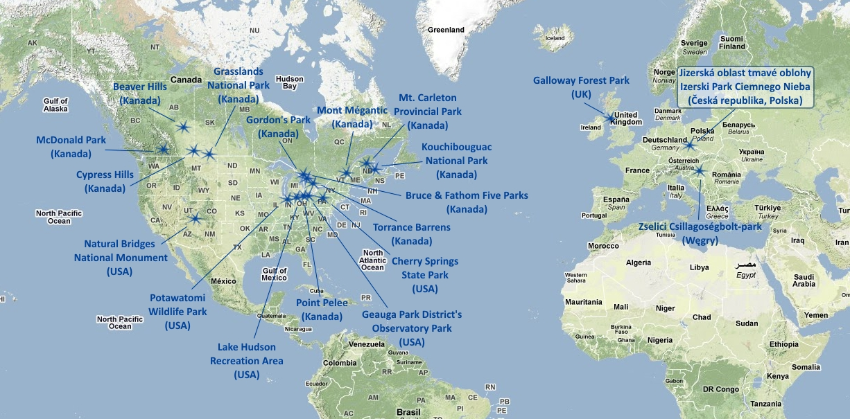
Parki ciemnego nieba na świecie
Kanada: 11, USA: 5; UK: 1, Węgry: 1;
Polska + Republika Czeska: 1

Slide 23
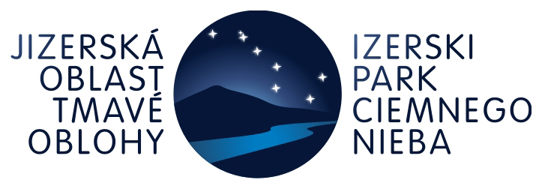
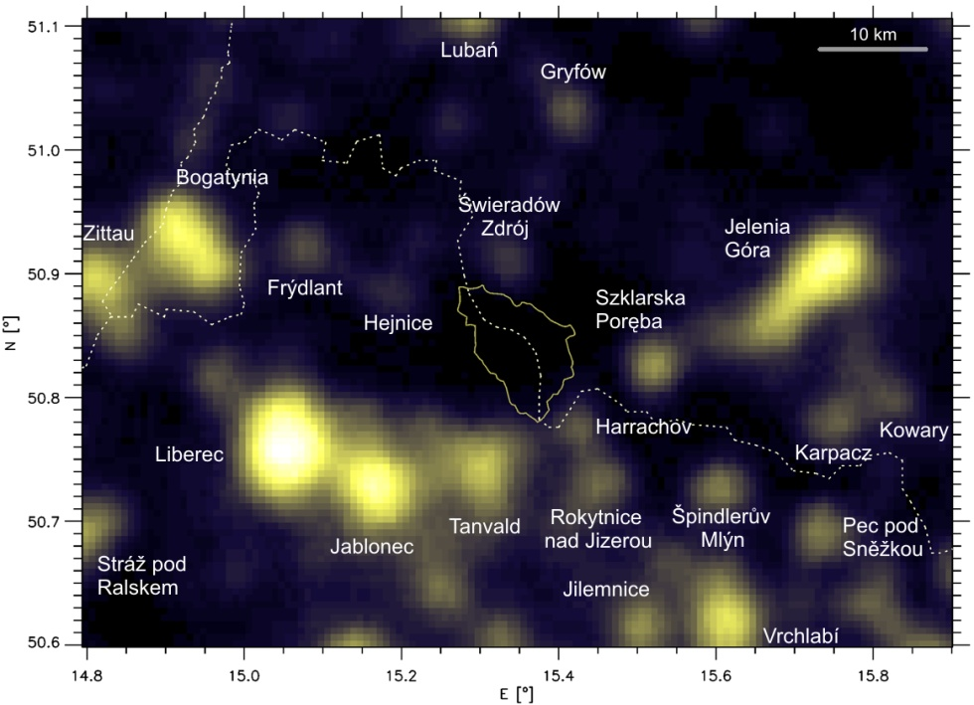
Izerski Park Ciemnego Nieba
Miejsce
graniczna część doliny Izery i dolina Jizerki wraz z otaczającymi je grzbietami górskimi
Opis
obszar o powierzchni prawie75 km² obejmujący środkową część Gór Izerskich, położony na wysokości 700 – 1100 m npm;
niebo znacznie ciemniejsze niż niebo miejskie
obszar łatwo dostępny i popularny turystycznie
wyjątkowy świat przyrody

Slide 24
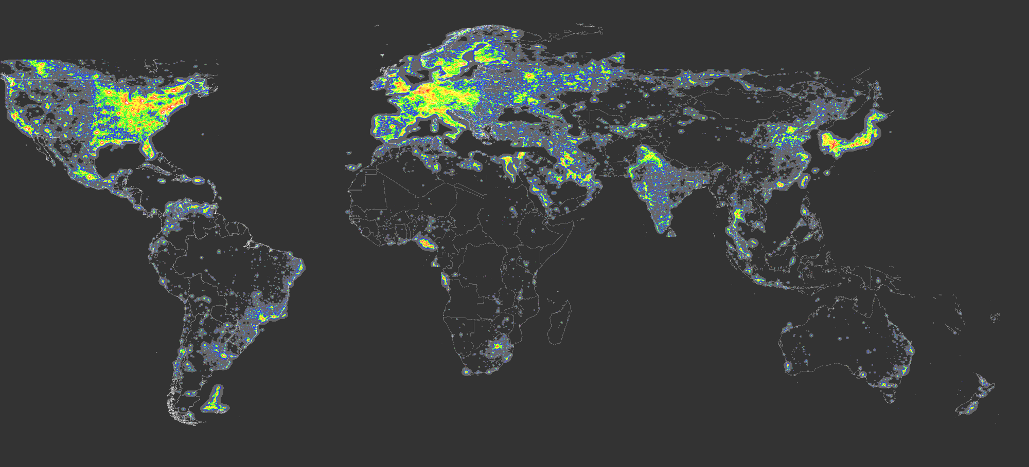
Światowy atlas zanieczyszczenia światłem
<0.1 czarny
0.1-0.11 szary,
0.11-0.33 niebieski
0.33-1 zielony
1-3 żółty
3-9 pomarańczowy
>9 czerwony
- niebo nie zanieczyszczone
światłem
Kolory odpowiadają następującym ilorazom sztucznej jasności
nieba do jasności naturalnej:
- niebo zanieczyszczone
światłem

Slide 25
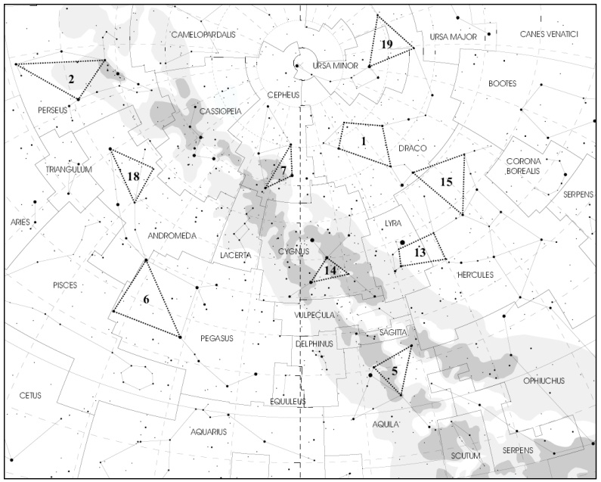
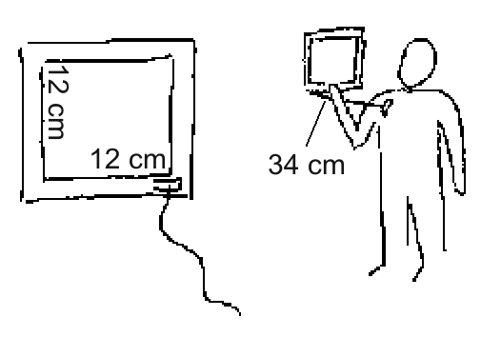
Jak zmierzyć ciemność?
1. skala ciemności Bortle’a – ocena jasności nieba polega na określeniu widoczności (lub niewidoczności) obiektów mgławicowych, gromad gwiazd, Drogi Mlecznej, poświaty atmosfery,
światła zodiakalnego, chmur, łun
2. szacowanie granicznej jasności przez zliczenia ilości widocznych gwiazd w wybranych obszarach nieba
3. szacowanie ilości widocznych gwiazd ze zliczeń
w kilku ściśle określonych obszarach nieba

Slide 26
Zliczanie gwiazd
Metoda:
przygotowujemy tubę o rozmiarach: 20-25 cm (długość L), 4-6 cm (średnica D)
zliczamy gwiazdy mieszczące się w 10 dowolnie wybranych obszarach nieba - otrzymujemy 10 próbek p1,..., p10
liczymy średnią arytmetyczną z próbek p_{śr}
aby oszacować całkowitą ilość widocznych gwiazd korzystamy ze wzoru (wyraz w nawiasie określa jaką część nieba widać przez tubę):
ilość_gwiazd = (8L²/D²)*p_{śr}
Uwaga!
przed przystąpieniem do zliczania musimy przyzwyczaić oczy do ciemności (ok. 15 min.)
podczas zliczanie unikajmy jasnych źródeł światła (lampy uliczne, nie przyciemniona latarka)

